Slide 1
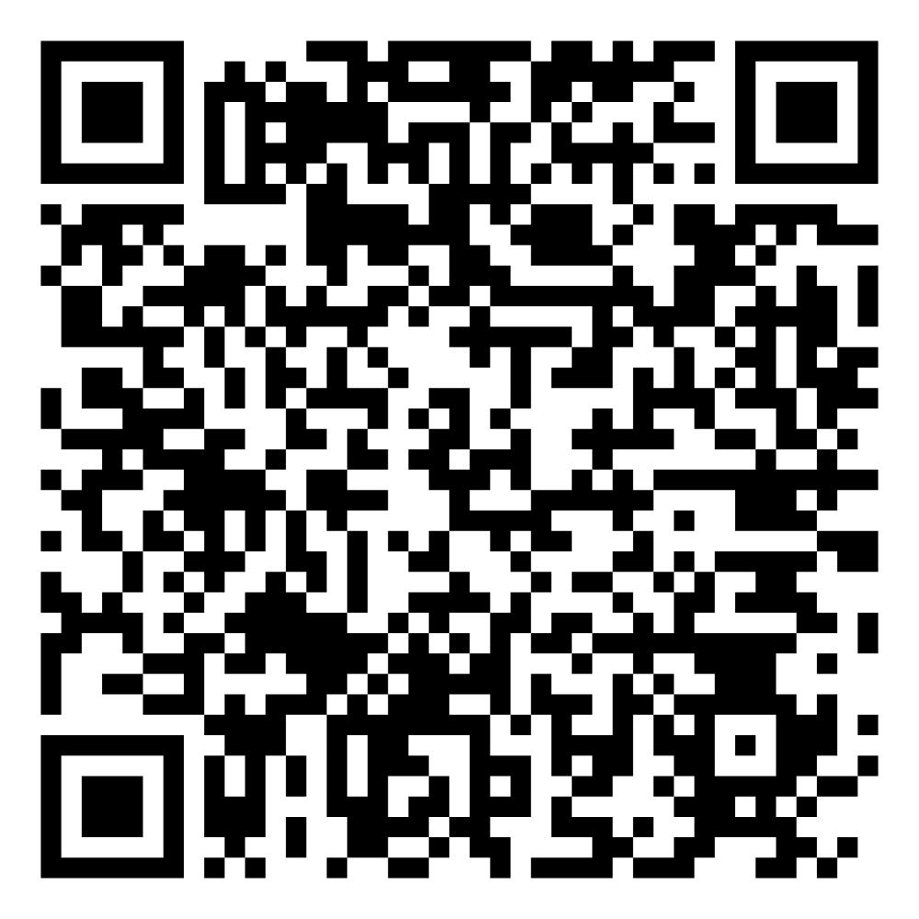
STOP DE SLOOP x 10 JUNI 12:00 DE DAM, AMSTERDAM NATIONALE HOGER ONDERWIJSSTAKING x De komende verkiezingen moeten over ons onderwijs gaan. Sluit je aan en laat van je horen!

